Slide 1
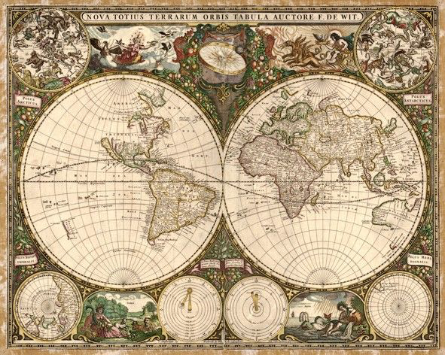


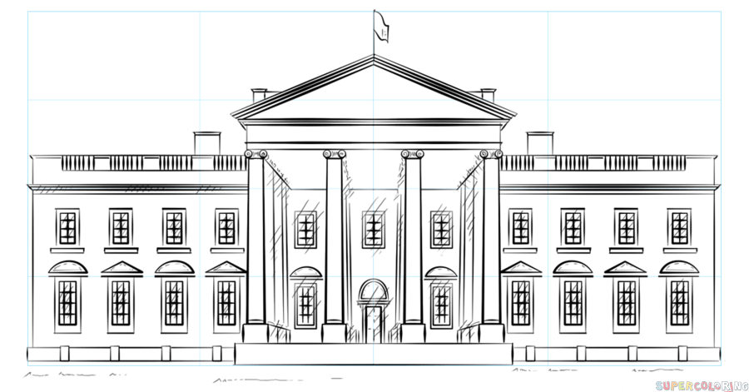
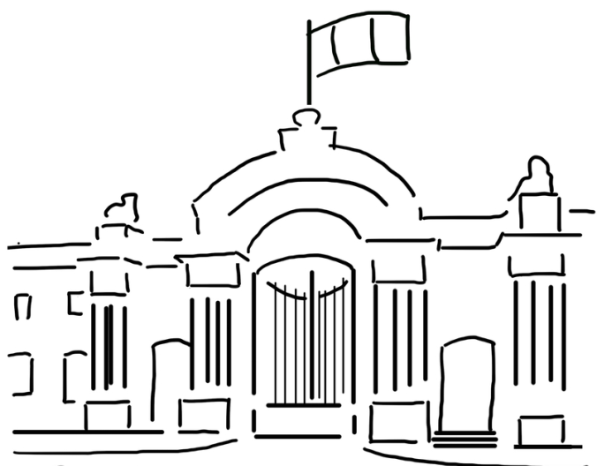
Pourquoi la choisir?
Spécialité: HISTOIRE,GEOGRAPHIE,
GEOPOLITIQUE, SCIENCES POLITIQUES

Slide 2


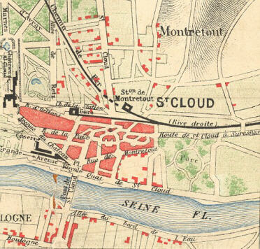



Une discipline littéraire formant à l’expression écrite et à l’analyse de textes
Des sciences humaines et sociales utilisant les statistiques comme les textes ou les images.
HGGSP :
Une discipline-carrefour
brassant des compétences variées
Une ouverture sur l’actualité et les nouvelles technologies
Une approche cartographique pour décrypter le monde

Slide 3
Poursuites d’études possibles
Quels objectifs?
Spécialité Histoire Géographie, Géopolitique, Sciences Politiques
Quelles triplettes pertinentes?
Quel programme?

Slide 4
Approfondir les méthodes d’analyse, de recherche et d’argumentation
Mieux comprendre le monde contemporain
2 exercices au Bac : une étude critique de documents + une dissertation => sujets de réflexion
Renforcer l’esprit critique, la curiosité et l’autonomie
Spécialité Histoire géo, géopolitique, sciences politiques
Quels objectifs?
Devenir un citoyen informé et responsable

Slide 5
Analyser les dynamiques des grandes puissances internationales
S’informer : un regard critique sur les sources et modes de communication
Comprendre un régime politique ; la démocratie
Quel programme en 1ère ?
Spécialité Histoire géo, géopolitique, sciences politiques
Etudier les divisions politiques : les frontières
Analyser les relations entre Etats et Religions

Slide 6
Sciences Po Paris + Réseau IEP
Classes prépa. aux écoles de commerce (CPGE)
Université Dauphine
Concours: ENA
Carrières diplomatiques
Classes prépa littéraires, lettres (AL/BL)
Poursuites d’études possibles
Divers cursus universitaires, double licence en droit, histoire, géo, sciences politiques, économie…
Spécialité Histoire géo, géopolitique, sciences politiques
Ecoles de journalisme et médias
Métiers du droit: magistrats, avocats…
Géostratégie des entreprises privées

Slide 7
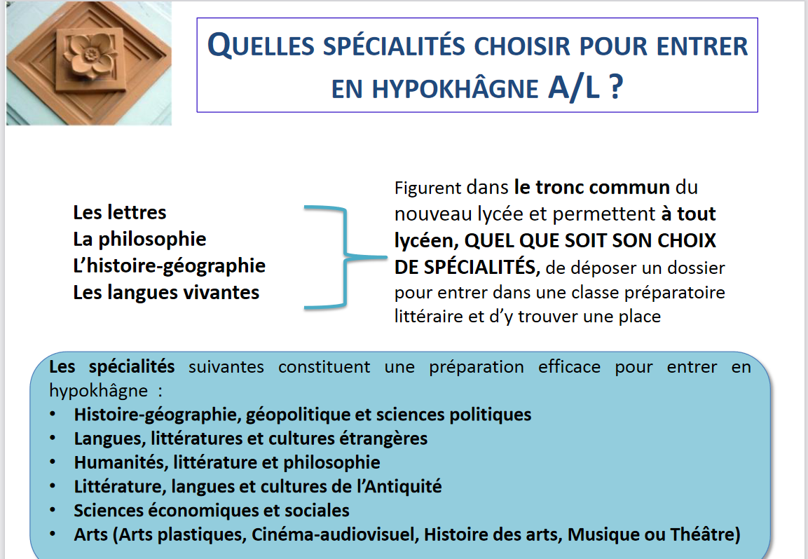
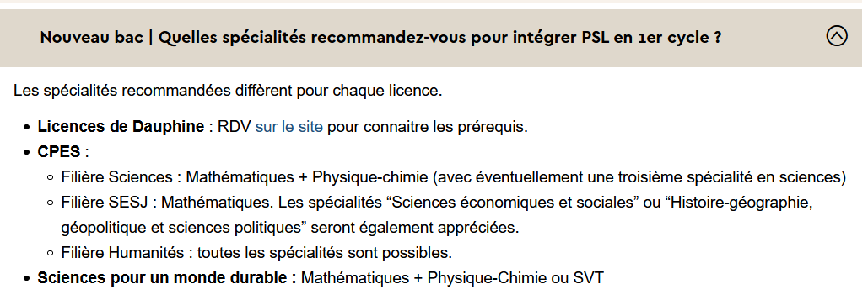
Se renseigner sur les sites particuliers des formations pour connaître leurs préférences de spécialités
ONISEP : Les CPGE ECG (Economique et Commerciale Générale)
Quels parcours possibles au lycée ?
Pour réussir dans cette CPGE, il est conseillé d’avoir poursuivi un enseignement de mathématiques en terminale, que ce soit en spécialité ou au travers de l’option mathématiques complémentaires. Et aussi d’avoir suivi au moins une spécialité de sciences humaines et sociales, ou au moins une spécialité littéraire ou linguistique.
Tous ces parcours permettent d’accéder à chacun des enseignements obligatoires au choix en CPGE EC.
LYCEE LA BRUYERE
FAQ Site Université PSL Dauphine
Site admissions SciencesPo
« Pour intégrer le Collège universitaire de Sciences Po, il faut se porter candidat à la procédure d’admission pendant l’année de Terminale. Sciences Po est ouvert à des profils très divers, en France comme à l’international. Quel que soit votre lycée ou votre pays d’origine, ce qui compte, ce sont vos résultats académiques, votre talent, et votre envie de rejoindre Sciences Po. »
http://www.horizons21.fr/

Slide 8
HGGSP /Humanités/Langues étrangères (LLCE)
Quelles triplettes pertinentes ?
HGGSP/SES/Humanités
Spécialité Histoire géo, géopolitique, sciences politiques
HGGSP/SES/Langues étrangères (LLCE)
HGGSP/Maths/SES
Maths/SVT
HGGSP+
SVT/SES
HGGSP/Maths/Physique chimie
Maths/Langues étrangères
…

Slide 9

Par la diversité des thèmes et des approches qu’elle propose, la spécialité HGGSP… offre de très nombreuses possibilités de sujet pour le grand oral.

Slide 10
Métier du droit: magistrats, avocats….
Classes prépa aux écoles de commerce
HEC, ESSEC…
Sciences Po Paris + IEP de province
Mieux comprendre les enjeux et grandes questions du monde contemporain
Approfondir la méthode d’analyse, de recherche et développement du sens critique
Concours: ENA
Carrières diplomatiques
Poursuites d’études possibles
Classes prépa littéraires, lettres et sciences sociales
Renforcer un discours argumenté
Divers cursus universitaires: droit, histoire, géo, éco…
Quels objectifs?
Devenir un citoyen informé et responsable
Ecoles de journalisme et médias
Spécialité Histoire géo, géopolitique, sciences politiques
Cultiver l’ouverture d’esprit et l’autonomie
La démocratie
Les dynamiques des grandes puissances internationales
Maths/Hist-géopol/SES
Quel programme?
Les frontières
…
Regard critique sur les sources et modes de communication
Hist-géopol/SES/Langues étrangères
SVT/Hist-géopol/SES
Les relations entre Etats et Religion
Quelles triplettes pertinentes ?
Maths/Hist-géopol/Physique chimie
Maths/Hist-géopol/SES
Hist-géopol/SES/Humanités
Maths/Hist-géopol/Langues étrangères
Maths/Hist-géopol/SVT
Hist-géopol/Humanités/Langues étrangères

